Slide 1
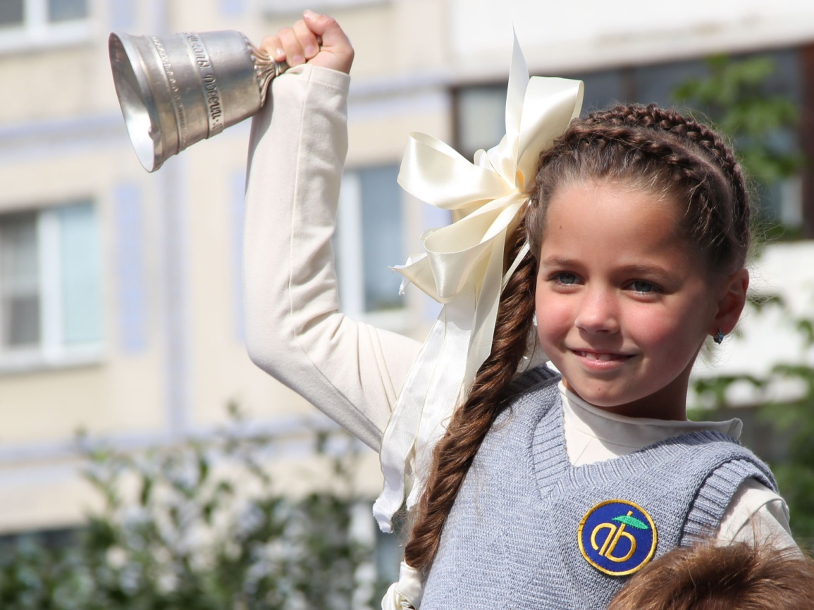
Апробация и внедрение профессионального стандарта «Педагог»
ПРОЕКТ

Slide 2
Экзамен на определение квалификационного уровня педагога
Профессиональный экзамен – форма оценки квалификации педагога на соответствие требованиям профессионального стандарта.
По итогам экзамена выдается свидетельство о присвоении дифференцированного уровня квалификации.
Проводится квалификационными комиссиями, формируемыми независимыми центрами оценки квалификации.
К экзамену допускаются лица, имеющие квалификацию педагога (учителя, воспитателя) по уровням подготовки среднего профессионального образования, бакалавриата, магистратуры, специалитета).

Slide 3
Порядок проведения профессионального экзамена
Подача письменного заявления в центр оценки квалификации с предъявлением паспорта.
Формирование квалификационной и аппеляционной комиссии.
Проведение самооценки.
Проведение заочного этапа экзамена.
Проведение очного этапа экзамена в ходе посещения образовательной организации квалификационной комиссией.
Составление рекомендаций для соискателя о развитии профессиональных квалификаций.
Выдача заключения квалификационной комиссии и свидетельства об уровне профессиональной квалификации.

Slide 4
Первый дифференцированный уровень квалификации (ОР5)
Соответствует должностям: младший воспитатель, учитель -ассистент, педагог-ассистент,, преподаватель-ассистент.
Требование | Параметры соответствия требованиям
К образованию | СПО по специальностям «Дошкольное образование», «Преподавание в начальных классах», «Педагогика дополнительного образования»…
К опыту работы | Отсутствуют
К умениям | Способность к самостоятельной деятельности по обеспечению образовательной деятельности
К знаниям | Минимальные знания относительно выполняемых работ
К проф. навыкам | Базовые практические умения по выполнению заданий по обеспечению образовательной деятельности.

Slide 5
Второй дифференцированный уровень квалификации (ОР6)
Соответствует должностям: учитель, воспитатель, педагог, преподаватель
Требование | Параметры соответствия требованиям
К образованию | СПО по специальностям (те же), ВПО по специальностям «Педагогическое образование», «Психолого-педагогическое образование»…
К опыту работы | Отсутствуют для специалистов и бакалавров. Требуется для специалистов с СПО
К умениям | Способность к самостоятельной деятельности по обеспечению образовательной деятельности
К знаниям | Анализ ситуации и выбор наиболее оптимальных путей реализации поставленных задач
К проф. навыкам | Базовые практические умения по выполнению заданий по обеспечению образовательной деятельности.

Slide 6
Третий дифференцированный уровень квалификации (ОР7)
Соответствует должностям: старший учитель, старший воспитатель, старший педагог, старший преподаватель
Требование | Параметры соответствия требованиям
К образованию | ВПО (уровень бакалавриата, магистратуры и специалитета) по специальностям «Педагогическое образование», «Психолого-педагогическое образование»…
К опыту работы | Отсутствуют для специалистов с ВПО по уровню магистратуры и специалитета. Требуется для специалистов с ВПО по уровню бакалавриата
К умениям | + проектирование собственной профессиональной деятельности
К знаниям | Использование практических и теор. Знаний при решении практических задач в условиях рабочей ситуации
К проф. навыкам | Разработка методических подходов… Оценка результатов деятельности

Slide 7
Четвертый дифференцированный уровень квалификации (ОР7-8)
Соответствует должностям: учитель-эксперт, учитель-новатор, воспитатель-новатор, педагог-новатор, преподаватель-эксперт
Требование | Параметры соответствия требованиям
К образованию | ВПО (уровень магистратуры и специалитета) по специальностям «Педагогическое образование»… ВПО (уровень аспирантуры) по спец. «Образование и педагогические науки
К опыту работы | ВПО (уровень магистратуры и специалитета) Требуется для специалистов с ВПО по уровню бакалавриата
К умениям | Решение исследовательских задач ,проектирование образовательной деятельности
К знаниям | Создание новых знаний междисциплинарного и межотраслевого характера
К проф. навыкам | Решение задач исследовательского и проектного характера, связанных с повышением эффективности процессов.

Slide 8
Пятый дифференцированный уровень квалификации (ОР8)
Соответствует должностям: учитель-наставник, воспитатель-наставник, педагог-наставник, преподаватель-наставник
Требование | Параметры соответствия требованиям
К образованию | ВПО (уровень аспирантуры) по спец. «Образование и педагогические науки», профильного ДПО
К опыту работы | Требуется практический опыт
К умениям | Определение стратегии управлением процессами и деятельностью с принятием решений на уровне организации
К знаниям | Создание новых фундаментальных знаний междисциплинарного и межотраслевого характера
К проф. навыкам | Решение задач методологического, исследовательского и проектного характера, связанных с повышением эффективности процессов.

Slide 9
Срок действия присвоенного уровня квалификации
Отметка за экзамен | Срок действия
отлично | 7 лет
хорошо | 5 лет
удовлетворительно | 3 года

